Slide 1
AD 管人,Kafka 管機器
Confluent Platform 8.3 安全方案
AD 只放 user / group 時,人與服務如何串接 Kafka、REST Proxy、Control Center
方案說明 + 線上 Demo(實測環境:CP 8.3.2 · KRaft · MDS RBAC)

Slide 2
方案設計
兩個身分平面、人/服務判斷準則、憑證與 listener 策略

Slide 3




客戶環境一張圖
方案要在這些條件下成立
AD 目錄
1 張共用憑證
Kafka 生態系
user
group
同一把 key
同一個 DN
Broker
Controller
✗ 沒有服務帳號
不想管憑證
MDS / RBAC
REST Proxy
也沒有其他 IdP
Control Center
RHEL 9 VM · 手動安裝 · 暫時沒有 Ansible

Slide 4



核心主張:兩個身分平面
人走 AD(群組授權);機器走 Kafka 內的服務帳號
人
AD 帳號 + 群組
gary
yujie
ming
LDAP 驗證(經 MDS)
RBAC 授權
組長
組員
新進
Group:
kafka-developers
機器
User:
svc-orders
SCRAM 服務帳號
Kafka 內建,不在 AD
最小權限
svc-orders

Slide 5






怎麼分「人」與「服務」
看「誰在操作、誰負責」,不是看用什麼工具
有人在場 = 人
無人值守 = 服務
C3 瀏覽器
手動跑腳本
Postman 手測
排程
CI / CD
長駐程式
各人自己的 AD 帳號
SCRAM 服務帳號(密碼庫注入)
腳本共用 · 憑證各人各自
手動 → 排程:改用服務身分,不借人的帳號

Slide 6




身分地圖
每種身分怎麼認證
AD 帳號(人)
C3 / REST Proxy
密碼 → LDAP 驗證
client 憑證(CN=c3 / restproxy)
Kafka + MDS
RBAC 授權
應用服務
bootstrap
broker / controller
SCRAM-SHA-512
內部靜態帳號
client 憑證 · break-glass

Slide 7


憑證策略:共用憑證只做加密
客戶不想管憑證 → 憑證越少越好,身分不放在憑證上
Broker
身分另外處理
Controller
MDS
c3
restproxy
bootstrap
各 1 張 client 憑證:平台元件向 MDS 認證
憑證身分只能用 User: 綁 role(官方:不支援群組)
1 張共用
server 憑證
REST Proxy
服務用 SCRAM
Control Center
帳號密碼 · 免憑證 · 密碼進密碼庫
只做傳輸加密
風險:共用 private key 外洩 = 可偽裝「伺服器」

Slide 8



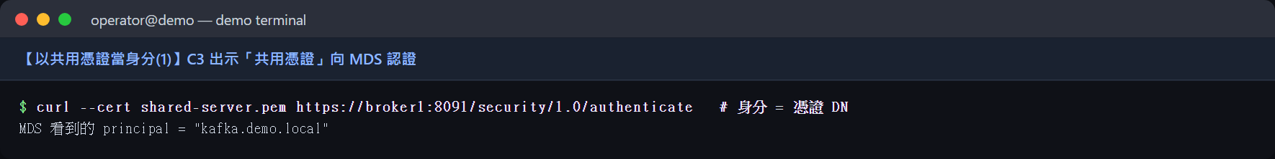
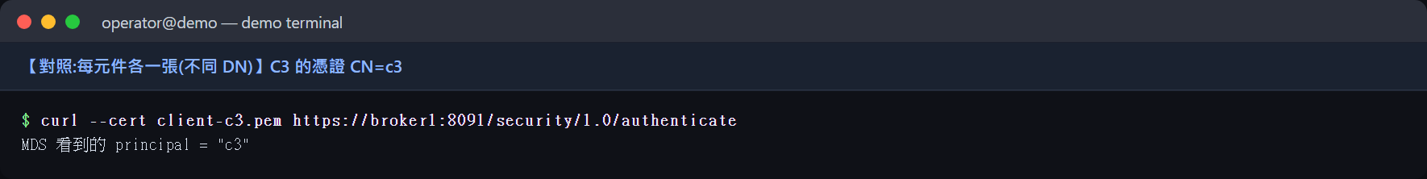
為什麼共用憑證不能當身分
實測:同一個 DN → Kafka 看到同一個 principal
共用憑證
各自憑證
C3
MDS 看到
kafka.demo.local
(同一個人)
C3
c3
REST Proxy
REST Proxy
restproxy
實測:共用憑證 → kafka.demo.local
實測:各自憑證 → c3

Slide 9

Kafka 叢集與內部通道
全部 SASL_SSL;共用憑證只做加密
CLIENT :9094
Kafka 叢集
人(AD 帳密)
AD(LDAP)
broker1
(含 MDS)
broker2
INTERNAL
SCRAM
服務(SCRAM)
CONTROLLER PLAIN
(controller 間不支援 SCRAM)
controller
(KRaft)
C3 / REST Proxy
CLIENT 9094:PLAIN+LDAP / SCRAM / OAUTH
INTERNAL 9092:SCRAM
CONTROLLER 9093:PLAIN
INTERNAL / CONTROLLER 埠:防火牆只開給 broker / controller 節點

Slide 10
線上 Demo
13 個 Lab 循序漸進:從「沒有身分進不來」到「legacy app、C3 與維運分權」

Slide 11









Demo 路線圖:13 個 Lab
每個 Lab:問題 → 操作 → 看結果 → 一句結論
1
2
3
4
5
6
7
沒有身分
進不來
AD 登入
C3
群組 RBAC
★核心
生產環境
只能唯讀
Postman
REST Proxy
維運腳本
服務帳號
SCRAM
8
9
10
11
12
13
共用憑證
(選修)
輪替 / AD 故障
(選修)
audit 稽核
維運分權
(進階)
legacy app
REST Proxy
(進階)
C3 身分盤點
(進階)
核心
選修
進階

Slide 12

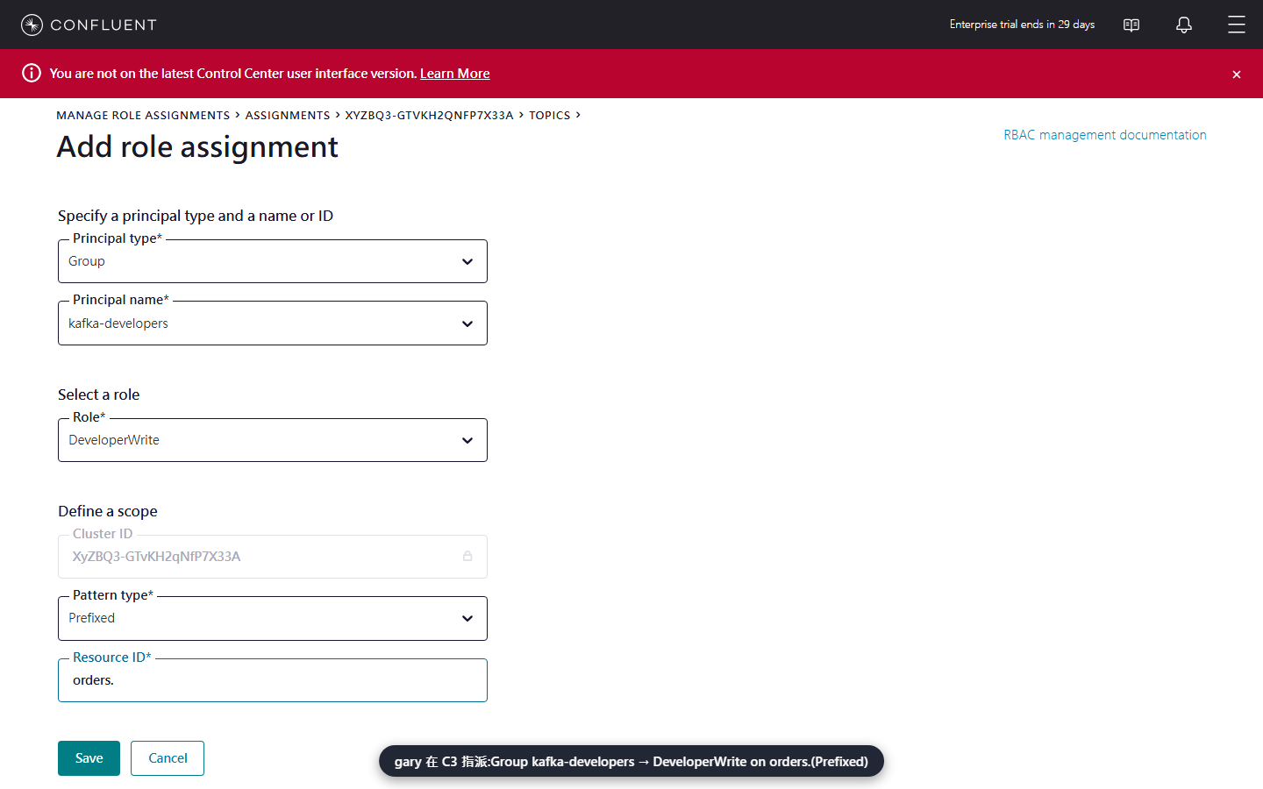
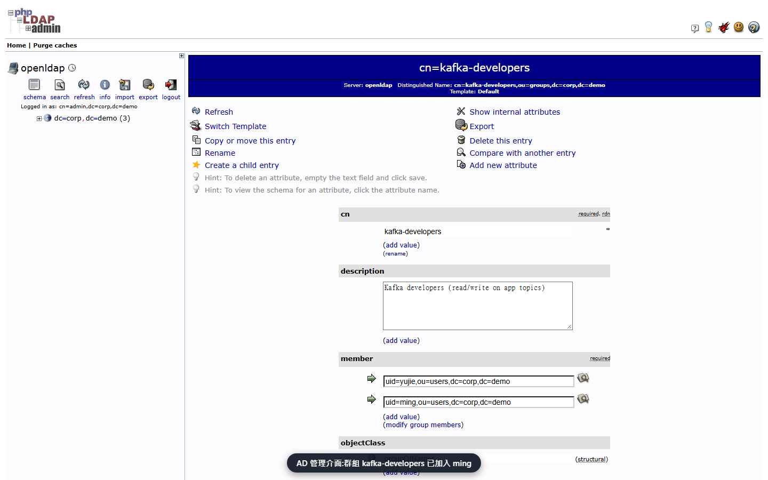
Lab 3 授權跟著 AD 群組走
AD 加入群組 → 幾秒後生效 → Kafka 端零變更
AD:ming 加入群組
MDS 重讀群組
ming 寫入成功
kafka-developers
約 5 秒(預設 60)
Kafka 設定一個字沒改
C3:把 role 指派給「AD 群組」
AD 管理介面:ming 已在群組內

Slide 13
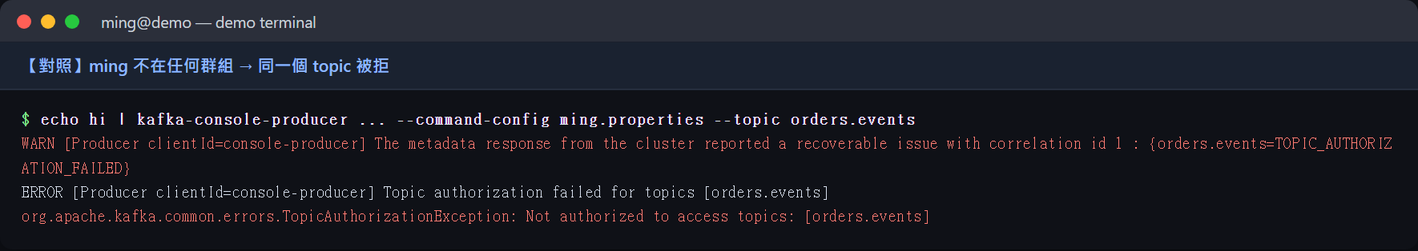
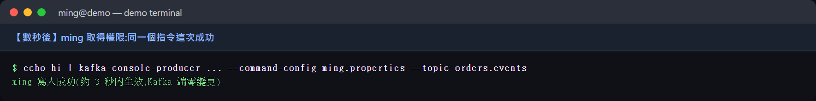
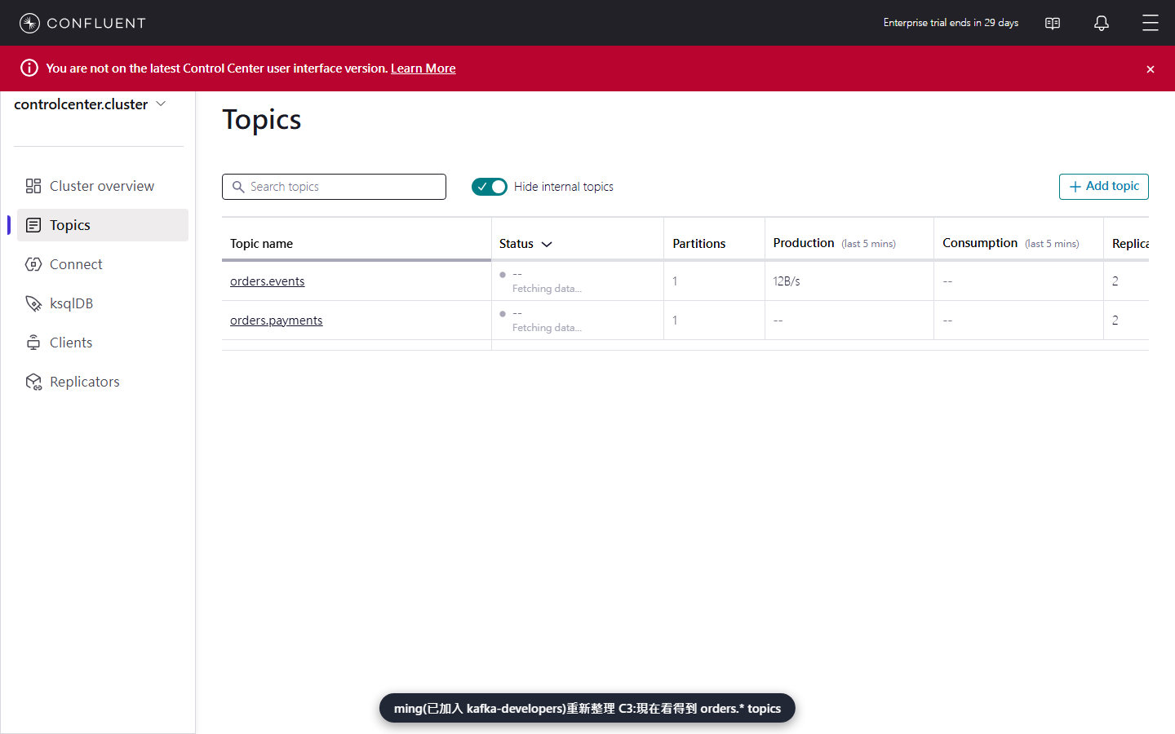
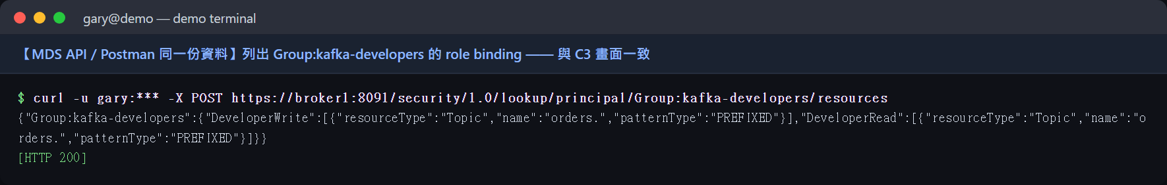
Lab 3 實測結果
同一個指令,群組異動前後不同
之前
之後
ming 不在群組:被拒
AD 加入群組約 4 秒後:成功
MDS API(Postman 同一份資料)
C3 畫面 = MDS API = 同一份授權資料
ming 的 C3:看得到 orders.*

Slide 14

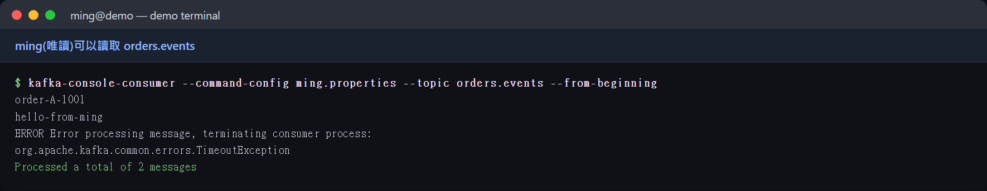
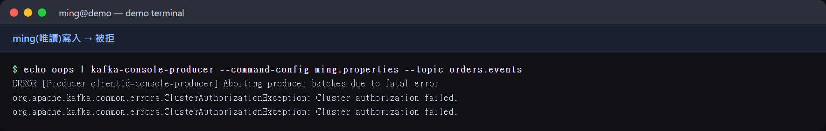
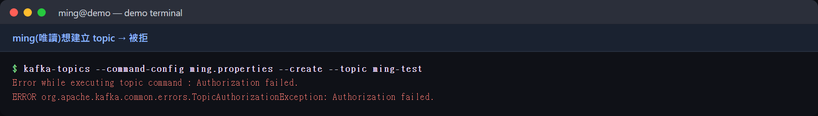
Lab 4 正式環境:人只能唯讀
kafka-readonly → DeveloperRead
✓ 可以讀
✗ 不能寫
✗ 不能建 topic
讀取:成功
寫入:被拒
ming(唯讀)的 C3:可檢視、沒有管理按鈕
建立 topic:被拒

Slide 15
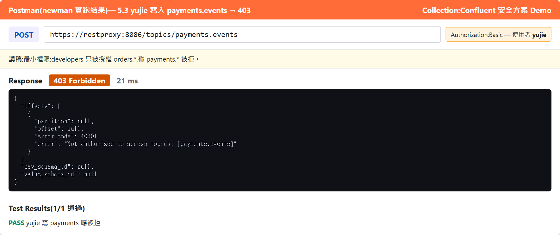
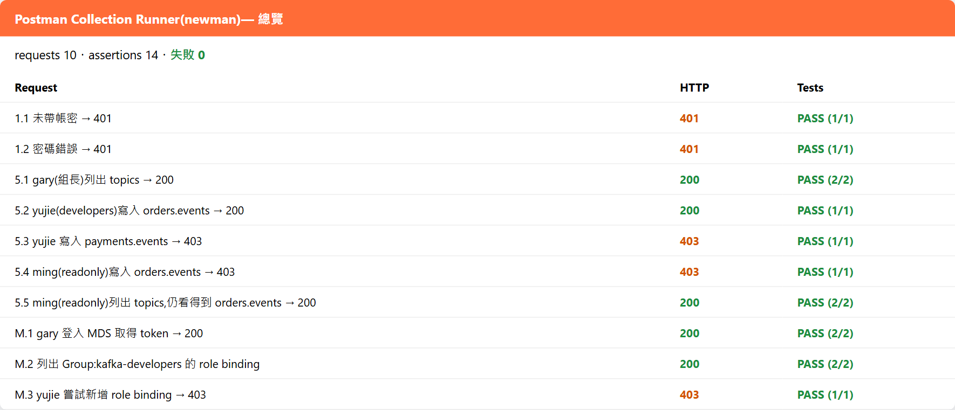
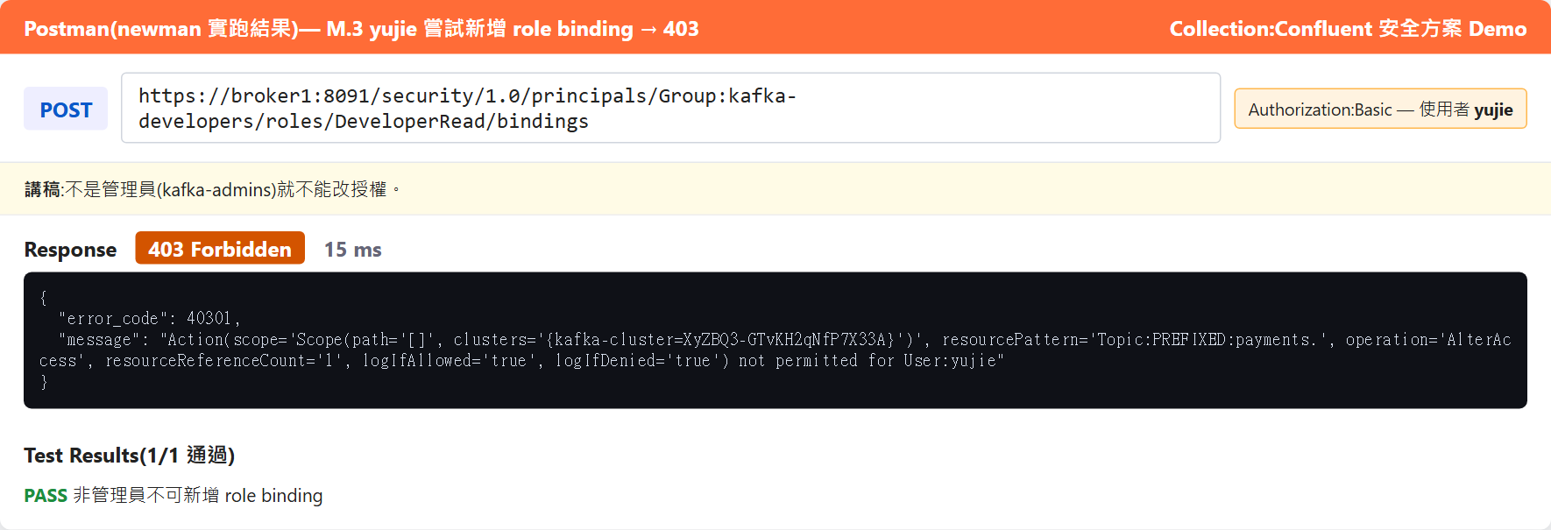
Lab 5 Postman / REST Proxy
同一份 AD 身分:10 個 request、14 個 assertion 全過
yujie 寫 payments → 403
Collection Runner:Tests 全綠
yujie 改授權 → 403
⚠ 換身分前清 cookie:MDS 的 auth_token 優先於 Basic Auth

Slide 16





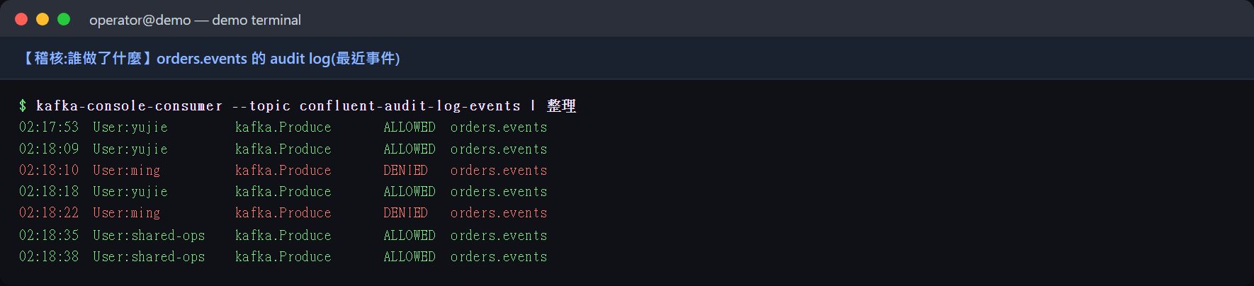
Lab 6 維運腳本
腳本共用 · 憑證各人各自 → 稽核看得到「是誰」
各人憑證 ✓
共用帳號 ✗
heartbeat.sh
heartbeat.sh
yujie
ming
yujie
ming
User:yujie ✓ 成功
User:ming ✗ 唯讀被拒
全部都是 User:shared-ops
唯讀的 ming 也能寫
audit log:yujie / ming / shared-ops

Slide 17
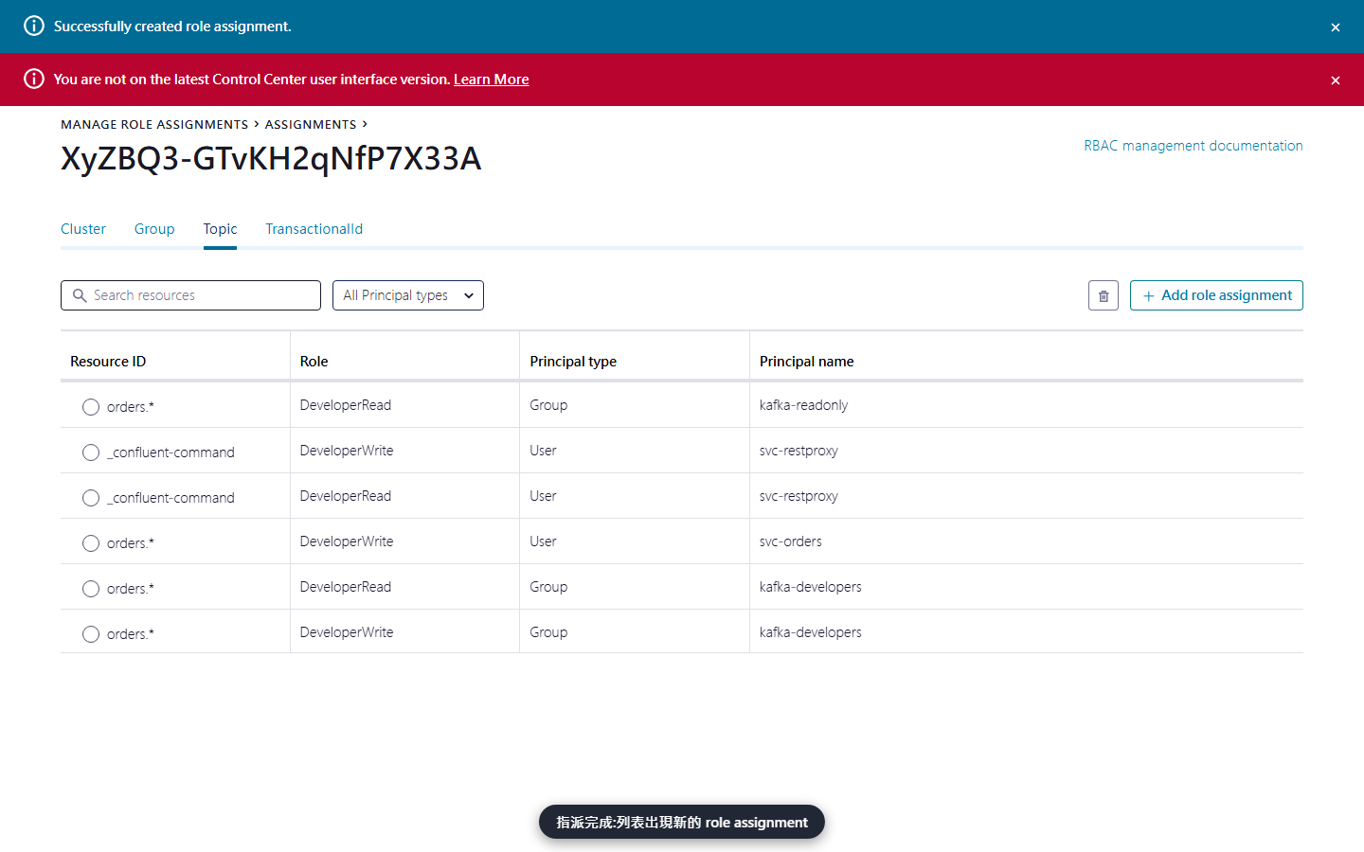
Lab 7 機器:服務帳號 + RBAC
AD 群組與服務帳號,同一張 role assignment 表
svc-orders
SCRAM · 不在 AD
DeveloperWrite
orders.*
✓ orders.*
✗ payments.*
最小權限
只能用 HTTP 的 legacy app → 見 Lab 12
C3:Group 與 User(不在 AD)並列

Slide 18

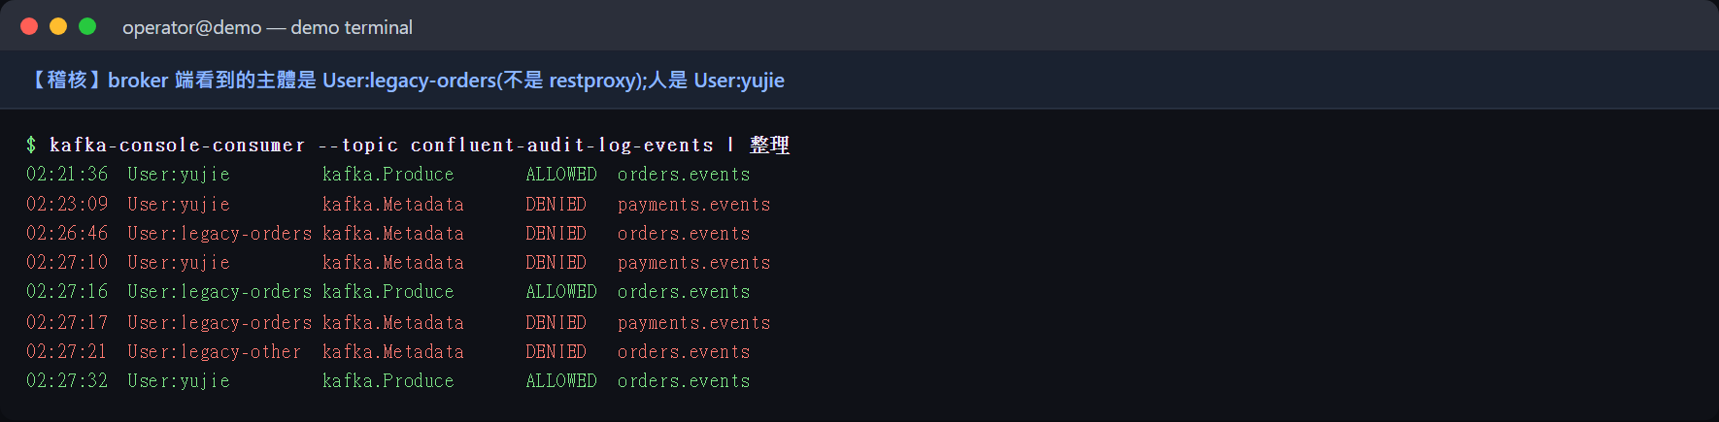
Lab 12 legacy app 經 REST Proxy
機器用 client 憑證、人用 Basic,同一個 REST Proxy 並存
legacy app
REST Proxy
人:Basic 機器:憑證
MDS
代理出 User:legacy-orders
broker
RBAC 授權
只能 HTTP · client 憑證
yujie(人)
Basic → MDS 查 AD
✓ orders.* 寫入 200
✗ payments.* 403
✗ 無憑證 401
✗ 有憑證無授權 403
✗ 自簽憑證 TLS 拒絕
audit:broker 看到的主體是 User:legacy-orders(不是 restproxy)
官方:憑證身分只能綁 User:,不支援群組

Slide 19
REST Proxy:身分怎麼傳到 broker
人與機器走不同的路,最後都用 MDS 簽發的 token 連 broker
人:Basic 帳密 → MDS 向 AD 驗證 → 直接換 token
1
2
3
4
5
yujie
Basic 帳密
(AD)
REST Proxy
把帳密轉給 MDS
MDS /authenticate
查 AD(LDAP)
回 token
token
JWT · 1 小時
sub = yujie
broker
OAUTHBEARER
User:yujie
機器:client 憑證 → REST Proxy 向 MDS「代為申請」token
1
2
3
4
5
legacy app
client 憑證
CN=legacy-orders
REST Proxy
DN → 主體
(不問 MDS)
MDS /impersonate
用 restproxy 憑證
代 legacy-orders
token
sub = legacy-orders
cp_proxy = restproxy
broker
OAUTHBEARER
User:legacy-orders
依據:MDS 請求日誌與手動重現(實測)。人與機器的主體都由 token 的 sub 決定。

Slide 20

REST Proxy 憑證 = 可代任何人?
把「特權身分」加進受保護清單(impersonation protected users)
修正前:只保護 broker 與 bootstrap
修正後:特權身分全部列入
yujie / legacy-orders
200 可代(一般使用者,正常)
yujie / legacy-orders
200 可代(一般使用者,正常)
gary(SystemAdmin)
200 可代 ⚠ 可升為管理員
gary
403 擋下
c3(SystemAdmin)
200 可代 ⚠ 可升為管理員
c3
403 擋下
svc-c3(SystemAdmin)
200 可代 ⚠ 可升為管理員
svc-c3
403 擋下
bootstrap / kafka-broker
403 擋下
bootstrap / kafka-broker / restproxy
403 擋下
1 特權身分全加進 protected.users(gary、c3、svc-c3…)
2 保護 client-restproxy 私鑰的檔案權限
3 監看 MDS 日誌中 restproxy 的 /impersonate 呼叫
⚠ audit 的 actingPrincipal 為空:看不出請求經過 REST Proxy

Slide 21


Control Center:誰連到誰
人用本人身分,機器用自己的身分(憑證)
MDS
gary / ming
Basic 一次 → Bearer
使用者 token / c3 憑證
驗證 + 授權
瀏覽器 · AD 帳密
Control Center
OAUTHBEARER
broker
RBAC
CI / 自動化
無認證
Prometheus
Alertmanager
憑證 → MDS token
憑證 → token → Bearer
使用者操作 → 帶使用者本人身分(audit:User:ming)
背景串流 → User:c3(SystemAdmin,憑證換 token)

Slide 22


C3 的三個風險
都是實測發現,導入時要處理
c3 的憑證 = 管理員
Prometheus 無認證
Alertmanager 可寫
實測:換到的 token 可建立 / 刪除 role binding(204)
實測:不帶憑證即可讀指標(200)
實測:不帶憑證即可建立靜音(200)→ 能靜音告警
對策:嚴控 client-c3 keystore 權限;User:c3 列入受保護清單
對策:網路隔離:防火牆、綁內網介面
對策:網路隔離 + 監看靜音變更
官方文件:C3 的 MDS 憑證範例是帳密、且說 C3 以自己的主體查詢 Kafka;本環境用憑證、使用者操作帶使用者身分(實測)

Slide 23



正式環境:唯讀 + 分權
平常人人唯讀;管理與授權拆開,需要時臨時加入群組
kafka-readonly
kafka-ops
kafka-rbac-admins
kafka-admins
DeveloperRead
Operator + Manage
UserAdmin
SystemAdmin
讀資料
管 topic(建 / 刪)
改授權
⚠ kafka-rbac-admins 理論上可替自己授權 → 人數最少、臨時加入、audit 必看
AD 加入群組
做事
AD 移出群組
audit 留痕

Slide 24


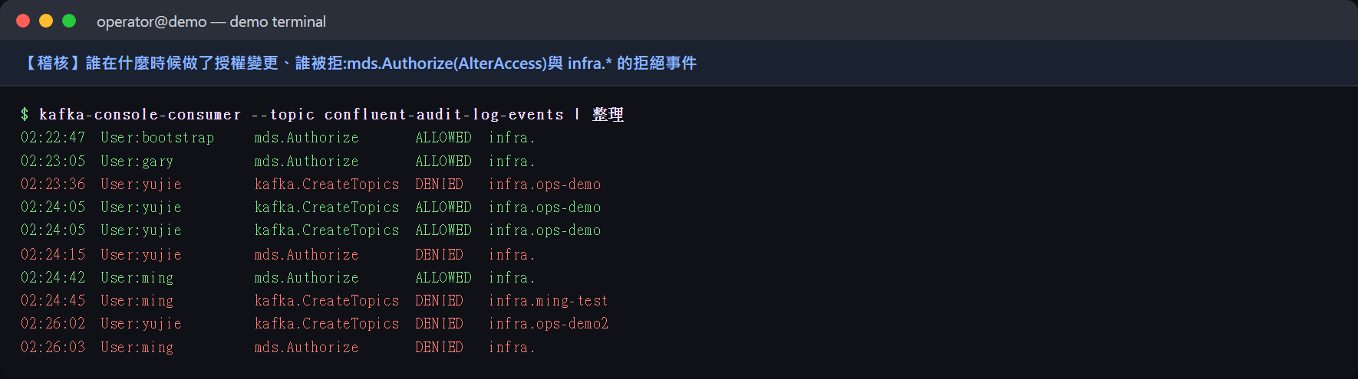


分權實測
臨時提權 → 做事 → 收回,Kafka 端零變更
yujie 加入 kafka-ops
✓ 可建立 topic
維運讀資料
✗ TopicAuthorization
維運改授權
✗ HTTP 403
移出群組(收回)
✗ 再操作皆被拒
audit log:誰被拒、誰改了授權(實測)

Slide 25
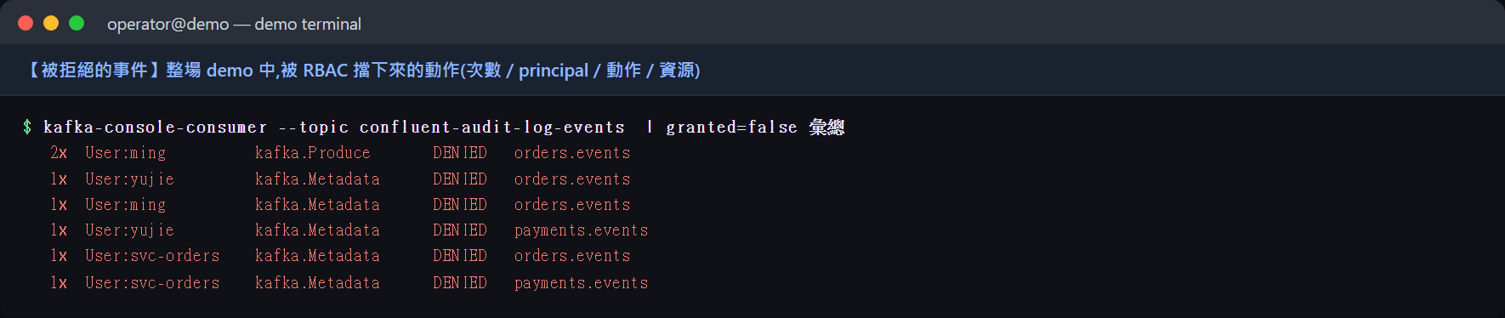
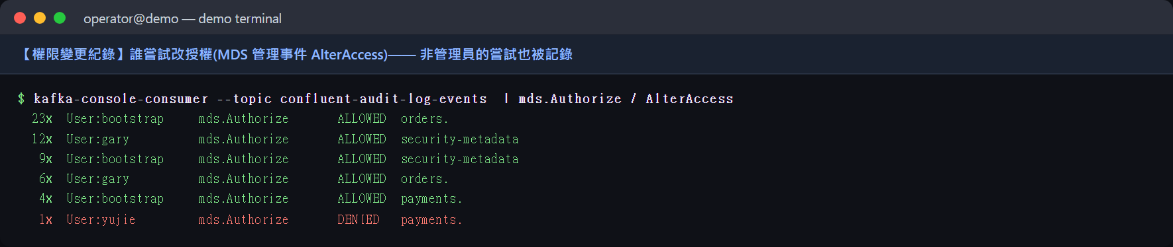
Lab 10 audit log
被拒絕的、被允許的、誰嘗試改授權
被 RBAC 擋下的動作
權限變更事件(含 yujie 的 DENIED)
未授權者多半在 Metadata / Describe 就被擋 → audit 路由要含 describe-denied

Slide 26


實測發現(與預期不同)
都在 demo 環境實際踩過,導入時預先處理
controller 的群組解析
C3 → Kafka
MDS 雙認證
實測:不設 LDAP 則群組 role 不生效(官方未明載)
RBAC 下只能 OAUTHBEARER(憑證換 token)
憑證認證:官方 7.8+ 支援;與 LDAP 密碼並存為實測
群組生效時間
內部埠
預設 role 邊界
demo 5 秒 · 官方預設 60 秒(persistent search 在 Java 17+ 不可用)
任何 SCRAM 帳號可認證 → 防火牆
Operator 不能建 topic;改設定要 ResourceOwner

Slide 27
導入與結論
客戶前提、導入階段、結論

Slide 28



導入前提:請客戶回覆
四件事
AD 唯讀查詢帳號
憑證來源
bind DN · 只讀 user / group OU · 建議 LDAPS
有無 AD CS · 根憑證放系統信任 + Java
授權 license
AD 群組結構
RBAC · LDAP · audit · REST Proxy 外掛
是否巢狀 · 帳號大小寫 · 鎖定政策

Slide 29


導入階段
沒有 Ansible:先把手動流程標準化,日後再自動化
RHEL 9:controller 先 --add-scram · 防火牆限制 9092/9093 · Java 21
成熟
Ansible / IaC
人唯讀 + break-glass
進階
跳板機 + 個人 AD
密碼庫 · 憑證到期提醒
起步
C3 + AD 登入
腳本讀各人設定

Slide 30
結論
五個重點
AD 管人:群組授權,異動只動 AD
Kafka 管機器:SCRAM + 最小權限
共用憑證只做加密
腳本共用 · 憑證各人 · 排程用服務身分
正式環境人唯讀 · 管理與授權用群組分權

Slide 31
謝謝
Q & A

